Slide 1



산업안전일반
중량물 취급 작업안전
안전분야–교육자료
미디어개발2009-5-22

Slide 2
CONTENTS
제1장
중량물 취급 작업안전 개요
제2장
인력운반 작업안전
제3장
하역운반 기계 취급안전
제4장
중량물 취급작업 사전 안전조치

Slide 3
제1장
중량물 취급 작업안전 개요
중량물 취급작업
중량물 취급 작업안전

Slide 4
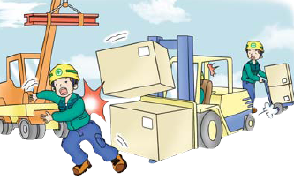
중량물 취급 작업안전 개요
| 제1장
01. 중량물 취급작업
(1) 취급운반(Material handling: MH)
취급 : 잡는다, 움직인다, 놓아둔다
운반 : 목적지에 이동한다
취급운반 : 취급 + 운반
(2) 취급대상물의 파악 방법
상태 : 고체, 액체, 기체, 분체 또는 낱개인가, 용기에 들어 있는가?
크기 : 길이, 폭, 높이는 어떠한가?
중량(비중) : 1개당 중량 또는 단위체적 등의 중량은 알 수 있는가, 또는 비중이 차이 나는 부품으로 되어 있지 않은가?

Slide 5
중량물 취급 작업안전 개요
| 제1장
재질 : 자석을 사용해서 취급할 수 있고, 물에 띄워서 취급할 수 있는가?
성질 : 파손되기 쉬운가, 폭발성·인화성·유해(독극)물인가?
형상 : 가는가, 긴가, 모서리가 있는가, 둥근가, 이형물(異形物)인가?
수량 : 많은가, 적은가?
기타 : 파괴되기 쉬운가, 오염되기 쉬운가, 불안정한가, 뜨거운가, 차가운가? 등
(3) 중량물 운반의 3원칙
「들어올린다」동작 : 제1요소
일정한 곳에서 꺼냄
작업 시 운반기계·기구를 이용하여 집어냄
꺼낸 후의 자리가 정돈되어 있어야 함

Slide 6
중량물 취급 작업안전 개요
| 제1장
「나른다」동작 : 제2요소
운반경로는 되도록 직선으로 하고, 거리를 단축
연속으로 운반
최대한 시간과 경비를 절약할 수 있는 운반방법을 고려
인력보다 가급적 기계를 이용
「놓는다」동작 : 제3요소
반출입이 쉽도록 장소, 높이, 폭, 길이, 배열, 수량 등을 계획적으로 정함
식별이 용이하도록 중량물의 종류별 수량, 용량, 중량, 사용빈도 등으로 구분
경제적이도록 사용하는 기계·기구를 선정
작업 및 보관 중의 재해를 방지하기 위해 안전하게 놓아둠

Slide 7
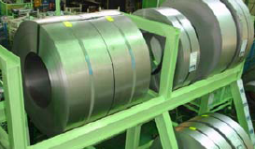
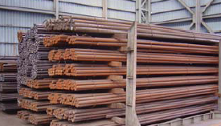
중량물 취급 작업안전 개요
| 제1장
(4) 중량물 취급 방법
인력에 의한 방법
운반구에 의한 방법
동력기계·기구에 의한 방법
(5) 제품이나 원재료를 적재하는 방법
모양을 갖추어서 쌓는다.
즉시 사용할 예정인 것은 밑에 쌓지 않는다.
무거운 것부터 가벼운 것으로, 큰 것으로부터 작은 것으로 겹쳐 쌓는다.

Slide 8
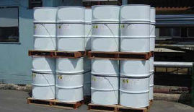
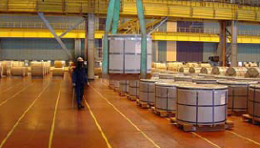
중량물 취급 작업안전 개요
| 제1장
높이는 밑의 길이보다 대략 3배 이하로 한다.
긴 것은 옆으로 눕혀 놓는다.
취급물의 성질상 안정성이 나쁜 것은 눕혀 둔다.
세워둘 때는 전도방지 조치를 해둔다.
구르는 것은 반드시 고임목(쐐기)을 한다.
파손되기 쉬운 것은 다른 곳에 쌓는다.
(6) 정리 정돈
정리정돈의 10가지 수칙
흐트러지지 않도록 주의 및 흐트러지지 않게 하는 방법을 연구
필요 없는 것은 즉시 치우고, 이상이 있으면 즉시 시정
정해진 장소에 물건을 적치
올바르게 두는 법이나 안전하게 쌓는 법 준수
항상 청소하고 청결 유지

Slide 9
중량물 취급 작업안전 개요
| 제1장
출입이 많은 것은 즉시 꺼낼 수 있도록 편리한 곳에 보관
작은 볼트, 너트류는 치수별로 상자에 분류
무너지기 쉬운 것은 고임목을 대고 정리
연소 및 발화하기 쉬운 것등 위험한 것은 따로 정리해서 보관
품명, 수량을 알 수 있도록 정확하게 정돈
(7) 중량물 취급관리의 목표 및 기대효과
운반비용 절감(최저 운반비용)
운반단위 대형화, 운반거리 단축, 공간의 효율적 이용
생산능력의 향상
공정관리와 운반관리 및 적절한 재고관리
근로조건의 개선
안전한 운반작업, 인력운반의 감소
서비스(Service)의 향상
생산원가의 절감을 통한 안전운반

Slide 10
중량물 취급 작업안전 개요
| 제1장
02. 중량물 취급 작업안전
(1) 운반의 기본요소
작업주체 : 조직과 작업자
운반물 : 원료, 반제품, 제품, 상품, 화물, 기타 잡화 등
운반장소 : 거리, 경영, 지형, 건물, 노면, 장해물 등
운반시간 : 소요시간, 빈도, 시기 등
운반수단 : 시설, 기계, 후크, 부속구, 도구, 동력 등
(2) 운반의 5원칙과 3조건
5원칙
운반은 직선으로 행할 것
계속적으로 운반을 행할 것
생산을 최고로 하는 운반을 고려할 것

Slide 11
중량물 취급 작업안전 개요
| 제1장
운반 작업을 집중화할 것
최대한 수작업을 없애는 운반작업을 고려할 것
3조건
운반거리를 단축할 것
손이 많이 가지 않는 운반방식으로 할 것
운반을 기계화 할 것
(3) 중량물 취급작업의 재해유형
무거운 화물을 들거나 내려놓을 때 손이나 발 등이 협착
하역운반기계와 작업장 바닥 등 건축 구조물 사이 협착
지게차 또는 크레인 등의 운반기계와 보행자간의 충돌 또는 다른 사람과의 충돌
적재대 또는 운반기계의 상부에서 화물을 싣고 내리던 중 추락
화물운반 중 무리한 동작으로 인한 요통
화물 자체의 특성(뜨거움, 차가움, 거침, 날카로움)에 의한 노출
화물에 걸려 넘어지는 전도

Slide 12
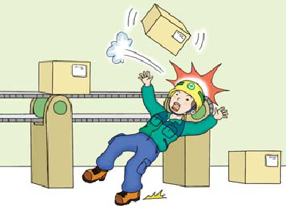
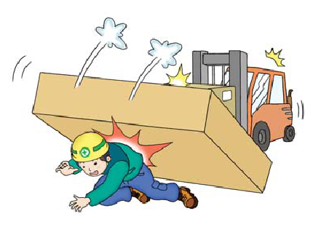
중량물 취급 작업안전 개요
| 제1장
(4) 중량물 취급작업 재해발생 원인
불안전한 작업자세
무리한 중량물 취급
잘못된 운반기구의 사용
전방시야가 확보되지 않은 상태에서 중량물 취급
결속상태가 불량한 물건의 낙하·비래
취급물의 유해·위험성에 대한 지식 부족
정리정돈이 불량하고 좁은 장소에서의 중량물 취급
중량물 취급 운반작업에 관한 교육 불충분

Slide 13
중량물 취급 작업안전 개요
| 제1장
(5) 중량물 취급작업 재해예방 대책
항목 | 주요내용(사업주) | 주요내용(근로자)
전도재해 예방 | ① 화물의 종류, 형상 등에 적합한 운반·취급 방법 지정 ② 인력운반 취급요령 교육 ③ 운반작업 통행로 확보 - 미끄러짐, 요철 제거 등 ④ 이동대차 구름방지장치 등 안전장치부착 | ① 지정된 화물 운반·취급방법 준수 ② 올바른 인력운반방법 숙지 ③ 통행로 정리정돈 ④ 이동대차 과적금지 및 화물이탈 방지를 위한 결속
추락재해 예방 | ① 상·하차, 적재작업 시 승강설비 사용 ② 적재물 종류별 적재방법 규정 ③ 안전모, 안전화 등 개인보호구 지급 | ① 승강설비 사용 ② 적재물 종류별 적재방법 준수 ③ 안전모, 안전화 등 보호구 착용
협착재해 예방 | ① 이동대차, 지게차, 크레인, 리프트/화물용 승강기 등에 해당 방호장치 부착 ② 승강로 바닥 주변에 방호울 설치 ③ 화물 이탈방지 등을 위한 컨베이어 방호장치 부착 ④ 수리·점검작업 Tag out/Look out ⑤ 지게차에 안전벨트 부착 | ① 화물운반기계 각종 방호장치 정상 기능 유지·사용 ② 수리·점검 중 전원 차단 및 “조작금지” 표지판 부착 ③ 지게차 안전벨트 착용
충돌재해 예방 | ① 지게차 운전자 및 제한 속도 지정 ② 크레인 운전자와 지정신호수간 일정한 신호방법 규정 제정 ③ 지게차와 보행자 운행통로 구획 관리 | ① 지게차 제한 속도 준수 ② 크레인 운전자와 신호수간 일정한 신호방법 규정 준수 ③ 크레인 작업반경내 출입금지 및 급격한 조작금지

Slide 14
제2장
인력운반 작업안전
인력 운반작업 준수사항
화물 형태별 인력운반 작업절차

Slide 15
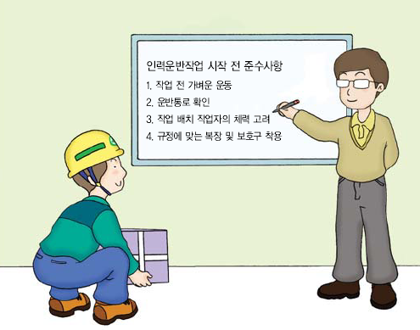
| 제2장
인력운반 작업안전
01. 인력 운반작업 준수사항
(1) 인력운반 시작 전 준수사항
허리를 중심으로 요통을 방지하기 위한 운동 실시
운반통로를 확인하고, 통로상의 장애물을 제거
작업자의 체력을 고려한 작업 배치
규정에 맞는 복장 및 보호구를 착용
소매는 손목에 밀착, 상의 작업복 옷자락은 하의속으로 넣음
작업복 하의 바지자락은 안전화 속에 집어넣거나, 각반 등으로 밀착
분진, 유해화학물질을 취급할 때에는 적합한 호흡용 보호구 착용
작업조건, 작업환경, 작업 대상물의 형상, 근로자의 성별 및 연령 등을 고려한 중량 결정

Slide 16
| 제2장
인력운반 작업안전
(2) 인력운반 시 준수사항
인력운반 작업 시 근로자의 의무
정해진 작업표준에 의해 정확한 작업방법을 몸에 익힐 것
작업에 충분한 체력 유지
작업개시 전 신체에 과도한 부담이 느껴지면, 작업 조정 또는 중지
취급하는 화물을 확실하게 한 다음 행동
규정된 작업복, 안전화는 정확하게 착용
전방의 예측을 확실하게 한 다음 행동
작업에 사용하는 공구, 도구는 정확하게 사용
작업개시 전에는 준비체조를 실시하여 몸을 유연하게 할 것
작업지시자의 지시에 의거 작업할 것

Slide 17
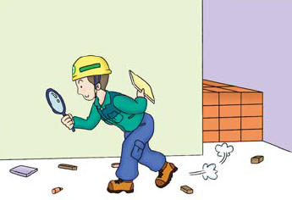
| 제2장
인력운반 작업안전
인력운반 작업 시 관리감독자의 의무
작업환경을 정비
작업장 바닥, 통로 등의 시설 정비
작업방법(작업표준)을 교육 및 훈련
근로자의 복장 및 안전보호구 착용상태 확인
근로자의 건강, 특성을 파악하고 적정하게 배치
피로도 조사 및 연구로 회복과 예방에 주력
휴식을 적정하게 배분
중량물 취급 작업 전에는 준비체조 등을 실시
인력운반 작업 시 고려 사항
들어올리는 방법
운반자세의 종류와 신체에 걸리는 부하

Slide 18
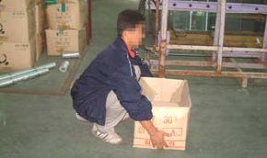
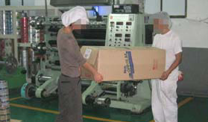
| 제2장
인력운반 작업안전
낮은 곳에 있는 것을 취급 시 자세
높은 곳에 있는 것을 취급 시 자세
어깨에 메는 자세
공동 작업 시 취급 자세
운반구에 의한 취급작업 시 고려 사항
적합한 운반구 선정
방호덮개 설치·사용
손잡이 설치·사용
제한 하중 초과 금지
운반구를 뒤로 끌 때 자세
한손으로 끌어당길 때 자세

Slide 19
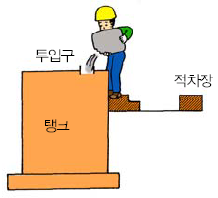
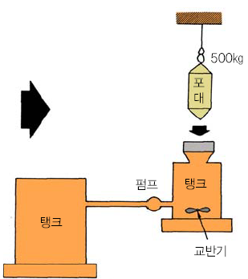
| 제2장
인력운반 작업안전
(3) 인력운반작업 개선사례
중량물 취급 방법의 개선 : 중량물 운반의 기계화
개선 전
개선 후
개선효과
중량물을 인력으로 운반하지 않으므로 작업자의 요통문제 해소
작업시간 감소 및 작업능률 향상

Slide 20
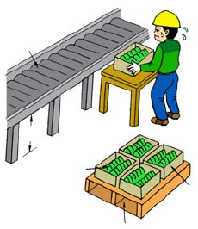
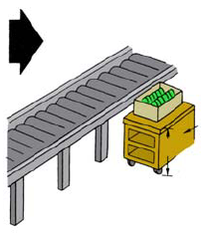
| 제2장
인력운반 작업안전
중량물 취급 방법의 개선 : 소형 운반용구 사용
개선 전
개선 후
개선효과
작업자의 요통과 피로의 원인을 제거
취급부품이 떨어지거나 부품의 손상을 방지하는 등 안전성을 갖도록 함

Slide 21
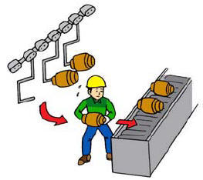
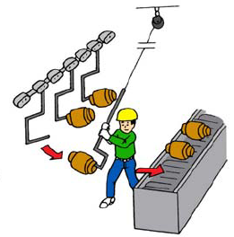
| 제2장
인력운반 작업안전
중량물 취급 방법의 개선 : 호이스트 사용
개선 전
개선 후
개선효과
팔과 허리부분의 부하를 경감하고, 부품의 낙하도 예방 가능
중량물 다량 취급도 용이해지고, 운반 거리도 넓힐 수 있어 작업효과가 커짐

Slide 22
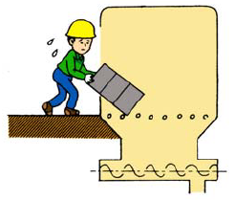
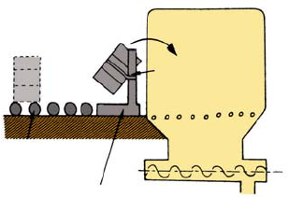
| 제2장
인력운반 작업안전
중량물 취급 방법의 개선 : 드럼 전도기 사용
개선 전
개선 후
개선효과
요통의 방지와 피로의 경감
드럼의 내용물이 노출이 안 되어 작업환경이 좋아짐
드럼의 전도·낙하는 물론 손상방지 효과

Slide 23
| 제2장
인력운반 작업안전
02. 화물 형태별 인력운반 작업절차
(1) 박스형 화물 운반
내가 들을 수 있는 중량인가 파악
일시 작업 시(시간당 2회 이하) : 권장중량에 따라 1인 운반량 제한
계속 작업 시(시간당 3회 이상) : 권장중량의 ½로 줄임
운반횟수 , 거리, 운반자의 위치 등을 고려하여 한계허용중량을 계산 및 적용
운반화물의 상태 및 필요한 보호구를 파악
화물 표면의 거칠음, 날카로움, 뜨거움, 차가움 여부
내용물 무게중심의 유동성, 반발성(폭발, 발열, 가스)깨짐 가능성 여부

Slide 24
| 제2장
인력운반 작업안전
운반 경로 및 목적지에서 장애물의 유무를 파악
운반 경로상의 온도, 조명, 습도, 환기 등이 적절한지 여부
바닥 요철, 걸림 요소 등 운반 경로상의 장애물 확인 및 제거
운반 경로상의 통로 폭은 화물의 폭을 제외하고 60cm 이상 확보
앞발과 뒷발 사이를 적절히 벌려 운반 대상물이 그 사이에 놓이게 하여 몸의 무게중심과 대상물의 무게중심을 가능한 일치
시선을 무게중심에 두고, 허리를 지면에 직각이 되게 하면서 천천히 다리를 굽혀서 대퇴부와 정강이 사이의 각도를 90도로 유지
대상물의 무게중심을 고려하여 대칭이 되도록 두 손 전체로 꽉 움켜쥐고 들을 수 있는지 일단 5-10cm 정도 들어봄
다리 힘으로 들어 올리면서 턱은 앞쪽으로 당기고 허리를 바로 펴고 시선은 전방으로 목적지를 향함
들어올린 후에는 몸 쪽으로 대상물을 붙여서 팔과 몸으로 무게를 분산

Slide 25
| 제2장
인력운반 작업안전
(2) 쇠막대 등 장척물의 1인 운반
운반 가능한 중량인가 파악
운반 경로 및 장애물 유무 확인
대상물의 특성에 따라 필요한 보호구를 확인·착용
전체 장척물 길이의 ½되는 지점에 각목을 받쳐 놓고 감싸 잡음
허리를 편 상태에서 정강이와 대퇴부 사이의 각도를 90도 이상 유지하면서 다리의 힘으로 일어섬
장척물을 60도 이상의 각도로 세우면서 그 사이에 한쪽다리를 구부려 허벅지에 대어 받침대로 삼음
대상물의 중심에 대칭을 잡고 다리 힘으로 일어섬

Slide 26
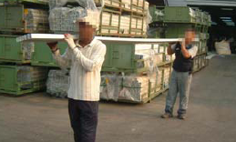
| 제2장
인력운반 작업안전
(3) 쇠막대 등 장척물의 2인 운반
장척물의 한쪽 끝에 A(리더 : 앞에 서는 사람)가 위치
같이 운반하는 사람 B는 A쪽 끝에서 전체 장척물 길이의 ¼되는 곳에 위치
A리더의 신호에 맞춰 함께 들어서 B의 어깨 위에 올림
A리더는 다른 한쪽으로 이동하여 다른 쪽 끝으로부터 전체 길이의 ¼되는 곳에서 B와 같이 어깨에 올림
A리더의 신호에 맞춰 일어섬
A리더의 신호에 맞춰 같은 쪽 발을 뗌
내려놓을 때는 역순으로 실시

Slide 27
| 제2장
인력운반 작업안전
(4) 둥근 링 모양의 물체 운반
링을 일으켜 세움
허벅지에 붙이고 손은 링의 양 끝단을 잡음
한쪽 다리의 무릎을 펴면서 구부러진 다리의 허벅지를 받침점으로 회전
양 대칭으로 잡아 허벅지에 링을 올려 놓음
링의 밑 부분을 잡고 가슴 쪽으로 살짝 기대여 3점 지지
다리 힘으로 일어나서 3점 회전
허벅지로 밀어 올리듯이 작업대 위에 놓고 몸의 힘으로 밀어 놓음

Slide 28
제3장
하역운반 기계 취급안전
지게차 운반 작업안전
크레인 운반 작업안전
기타 하역운반기계 작업안전
동력운반기계에 의한 취급방법

Slide 29
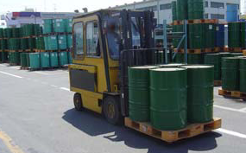
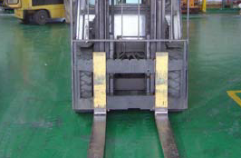
하역운반기계 취급안전
| 제3장
01. 지게차 운반 작업안전
(1) 적재 및 주행
적재
적재장소까지 차체를 몰고 간 후 되도록 화물에 직각으로 차체를 근접
밑에 걸리는 물건이 없는지 확인 후 약간 뒤로 기울여서 적재물을 위로 올림
포크나 적재물의 밑에는 절대로 들어가서는 안됨
수리·점검 등을 할 경우에 포크 낙하를 방지하기 위해 안전지주나 안전 블록 사용
마스트를 기울여서 수직이 되도록 한 후에 화물을 내려놓음
차량을 후진시켜서 포크를 빼냄
화물에서 포크가 완전히 나오면 포크를 지면에서 15-20cm 정도 떨어지도록 내린 후에 이동

Slide 30
하역운반기계 취급안전
| 제3장
주행
화물을 적재한 상태에서는 비적재 주행 시보다 감속
비포장, 좁은 통로, 굴곡부분 등에서 급출발이나 급브레이크 사용 지양
항상 운행 주변의 전후좌우에 유의
선회 시는 속도를 줄이고 화물의 안전과 후부 차체가 주변에 접촉되지 않도록 유의
적재된 화물이 현저하게 시계를 방해할 경우에는 유도자를 지정
포크를 지상 30cm 이내로 올린 상태에서 주행 금지
마스트를 수직 또는 앞쪽으로 기울인 상태로 주행 금지
최대 하중에 근접한 물건을 적재하여 뒷바퀴가 뜨는 듯한 상태로 주행 금지
포크에 의해 지지되고 있는 화물 아래로 근로자 출입 금지
포크에 지지된 팔레트, 받침대 또는 카운터 웨이브 등에 작업자 탑승 금지
주행 중에 뛰어 오르거나 내리지 말 것
경사면을 따라 횡 방향으로 주행하거나 방향 전환 금지

Slide 31
하역운반기계 취급안전
| 제3장
주행
경사면을 올라갈 경우는 포크의 선단 또는 팔레트의 아랫부분이 노면에 접촉되지 않는 범위에서 가능한 낮게 하고 주행
경사면을 내려갈 경우는 후진운전을 하고 브레이크를 이용(변속레버가 중립상태에서 탄력적으로 내려가서는 안 됨)
(2) 지게차 작업 시 준수사항
관리 감독자
작업개시 전
운전자는 관계법령에 의한 유자격자 중에서 적임자 지정
작업계획서 작성과 작업 시 마다 작업지시서 작성
작업장은 원칙적으로 평탄한 바닥 유지
필요에 따라서 작업지휘자를 임명하고 현장 지휘
기기의 고장 보고 시, 즉시 운전정지 및 정비 조치
매일 작업개시 전 안전점검 실시 여부를 확인
운전자에게 점검을 위한 교육 실시

Slide 32
하역운반기계 취급안전
| 제3장
작업 중
필요한 작업 공구류는 차체에 장착 및 사용이 용이하도록 조치
엔진이상 보고 시 즉시 정비토록 정비책임자에게 지시
헤드가드 및 백 레스트를 장착하여 사용
통로 쪽, 주변의 장해물 등에 위험이 있는 경우 사전에 필요한 조치
지게차가 그 작업에 최적의 운반기계인지 여부 확인
관리감독자 등 작업지휘자는 사전에 작업관련자와 협의
운전자
유자격자를 임명하고 담당자 이외의 운전금지
취급물품에 적합한 팔레트, 받침대 또는 부착물 사용
작업 지시서에 따라 작업 수행
항상 주변의 작업자나 물체에 주의하여 신중하게 운전
이동 중 제한속도 준수
급속한 선회 금지
물건을 들어올린 상태에서 주행 및 선회금지

Slide 33
하역운반기계 취급안전
| 제3장
대형물 운반 시 후방운전 원칙
점검·정비 실시 및 유지 보전
고장 발견 시 즉시 운전정지 및 관리감독자에게 보고
포크 끝으로 물체에 직접 충격을 가하는 행위 금지
포크 하나로 물건 운반 금지
포크는 정기적으로 비파괴 검사 실시

Slide 34
하역운반기계 취급안전
| 제3장
02. 크레인 운반 작업안전
(1) 운반작업 전 점검
화물이 시야를 가리지 않는가를 확인
모서리 및 돌기가 없는가를 확인
중량물 확인과 운반장소의 받침목을 준비
적합한 후크 및 와이어로프 또는 줄걸이를 검사
(2) 크레인 작업 표준 신호
크레인을 이용한 작업 시 신호방법
데릭을 이용한 작업 시 신호방법
마그네틱 크레인을 이용한 작업 시 신호방법

Slide 35
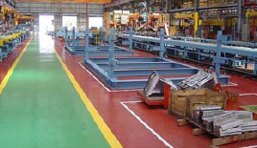
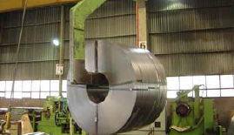
하역운반기계 취급안전
| 제3장
(3) 크레인 작업 시 안전수칙
과부하 제한 기타 안전수칙에 정해진 사항 준수
운전자 교체 시 인수인계를 확실히 하고 필요 시 조치
크레인 승강은 지정된 사다리 이용
매일 작업개시 전 권과방지장치, 브레이크, 클러치, 컨트롤러의 기능, 와이어 로프의 이상 여부 점검
크레인 주행시는 경적을 울리거나 경광등 사용

Slide 36
| 제3장
인력운반 작업안전
수리 점검시는 반드시 안전표지 부착
권상시에는 화물의 무게중심과 후크 중심이 일직선이 되도록 할 것
화물 위에 작업자 탑승 금지
크레인 운전자는 신호수와 신호를 통일
주행·횡행 운전 시 급격한 이동 금지
운전 정지 시 컨트롤러를 정지 위치에 놓고 메인 스위치를 차단
운전 중에 점검, 급유 등을 하지 말 것
운전실 이탈 금지 및 이탈 시는 반드시 전원 차단

Slide 37
하역운반기계 취급안전
| 제3장
03. 기타 하역운반기계 작업안전
(1) 컨베이어 작업안전
컨베이어 주위는 사전에 점검 실시
운전범위가 크거나 넓은 때는 경고나 방송
컨베이어 조작은 작업표준에 의함
운전 정지 시에는 컨베이어 위에 대상물이 없는 상태에서 정지
컨베이어의 정지상태를 연락
(2) 동력 운반차 작업 안전
불안정하게 짐대에 실려 있는 대상물이 진동이나 충격에 의해서 운전자 방향으로 추락하지 않도록 주의
원칙적으로 동승을 금지
적재물의 낙하에 의한 재해를 방지하도록 노력

Slide 38
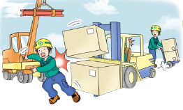
하역운반기계 취급안전
| 제3장
경사면에서 드럼통 등 중량물을 취급할 때에는 구름 멈춤대, 쐐기 등을 이용하여 중량물의 동요나 이동을 조절
중량물의 구름방향인 경사면 아래에는 근로자의 출입을 제한
중량물을 취급하는 작업을 할 때에는 당해 작업지휘자를 지정하여 아래와 같은 임무를 수행
작업순서 및 그 순서마다의 작업방법을 정하고 작업을 지휘
기구 및 공구를 점검하고 불량품을 제거
당해 작업을 행하는 장소에 관계자외의 자가 출입하는 것을 금지
로프를 풀거나 덮개를 벗기는 작업을 행하는 때에는 적재함의 화물이 낙하할 위험이 없음을 확인한 후에 작업을 수행

Slide 39
하역운반기계 취급안전
| 제3장
04. 동력운반기계에 의한 취급방법
(1) 동력운반기계의 안전조치
중량물 취급 작업계획서 작성 및 준수
설비 방호장치의 점검·검사 및 부착상태 확인
작업시작 전의 점검
중량물 권상 시 하부의 출입자 통제
폭풍에 의한 도괴방지
승차석 외 탑승의 제한
관련 설비의 운전방법 주지
달기기구의 안전계수 적정성 검토
정비·보수 등의 작업 시 안전조치
안전교육 실시 및 안전보호구 착용상태

Slide 40
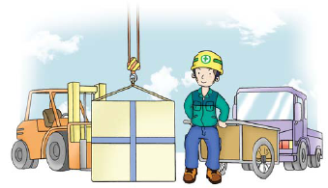
하역운반기계 취급안전
| 제3장
(2) 동력 운반작업 시 재해예방 대책
샤클을 이용해서 운반하고 가능한 클램프는 사용을 금지
신호수는 신호를 정확히 해야함
운반공구 ·와이어로프 는 사용 전 상태점검 철저
팔레트에 부재 적치 시 중앙에서부터 순서에 맞게 적재
운반물 아래에 작업자가 있는지 확인
운반중인 중량물 하부에는 절대로 출입금지
크레인으로 중량물을 권상 할 경우 중량물의 전도, 낙하할 경우를 대비 안전거리 확보

Slide 41
제4장
중량물 취급작업 사전 안전조치
작업계획서 작성
중량물 취급 시 안전대책

Slide 42
중량물 취급 시 사전 안전조치
| 제4장
01. 작업계획서 작성
(1) 작업계획서 의의
단위작업의 작업순서를 고려한 안전작업방법을 표시한 것으로 작업능률과 품질개선에 기여
해당 작업 근로자를 대상으로 작성되며 근로자 자신의 안전 확보 수단
작업계획서를 활용함으로써 가르치는 사람의 개인차를 없애고 효율적인 교육 및 지시가 가능
(2) 작업계획서 작성 순서
대상작업의 선정
현장감독자가 적절히 관리할 수 있는 범위의 작업크기를 선정
하나의 단위작업, 하나의 요소작업 등 작업크기에 따라 선정
해당 작업이 복잡하고 광범위한 경우 기본동작을 대상으로 선정

Slide 43
중량물 취급 시 사전 안전조치
| 제4장
작업분해 방법
주요한 단위는 실제로 작업하면서 결정
작업을 한 구획으로 나누어 해 보면서 결정
검사, 점검 등의 동작도 주요 단계에 포함
주요 단계는 정확히, 간단히, 구체적으로 표현
분해된 작업단계를 최선의 순서에 따라 결정
작업단계마다 관리점검 표시
(3) 작업계획서의 검토 및 결정
불필요한 동작은 제거
동작수를 줄이고 일이 쉽도록 하되 치공구, 수공구 등의 사용을 고려
동작순서는 양호한가?
동작은 부드럽고 속도는 적절한가?

Slide 44
중량물 취급 시 사전 안전조치
| 제4장
작업자세에 문제점은 없는가?
손과 발은 유효 가동범위 내인가?
작업대 등의 높이에 대해서도 충분히 검토
(4) 작업계획서 작성 시 유의사항
산업안전보건법령 포함
회사 안전보건관리규정, 기술기준, 기술지침 등 포함
작업조건이나 기계 규격 등의 허용범위 추가
작업자에게 알리기 쉬운 내용은 충분히 포함
작업자 고도 숙련, 주의력 등은 의지하지 말아야 함
관계자 전원이 참가하여 보완 및 검토

Slide 45
중량물 취급 시 사전 안전조치
| 제4장
(5) 현장관리자의 책무
작업계획서 (안) 작성 후 관리자의 승인을 득함
계획서(안) 결정 시 작업자 및 관계자 의견 청취
계획서(안) 시행 및 평가
원자재, 작업설비, 기계, 공구, 작업방법 등의 변경사유 발생 시 신속하게 작업계획서 개정
계획서를 정기적으로 재확인 후 개선의견 제시
계획서가 미결정된 작업은 작업착수 전 실시방법 등 관계자 협의
(6) 작업계획서 작성 시 고려사항
작업개요 : 업체명, 공정명, 작업기간(시작∼종료), 작업장소, 운반경로(시작∼종점)
중량물 제원 : 품명, 크기, 수량(크기별), 단위중량, 1회 운반수량(중량), 줄걸이(매달기 방법), 중량물의 무게중심(그림), 운반거리/높이

Slide 46
중량물 취급 시 사전 안전조치
| 제4장
장비제원 : 장비명(모델), 자중, 최대인양하중, 작업반경, 아웃트리거 폭(MAX), 제작사 제원표 첨부
작업인원 : 작업책임자, 안전담당자, 신호수, 작업자
신호방법 : 무전기, 육성, 수신호, 깃발
개인보호구 : 안전모, 안전화, 안전대, 신호수 조끼
줄걸이 방법 : 줄걸이 재료(와이어로프, 섬유, 체인 등), 체결도구(섀클, 클램프, 지그 등), 줄걸이 방법(2, 4줄 걸이), 줄걸이 위치 결정 방법
작업 전 점검사항
장비의 자체점검 실시확인, 이상유무, 장비설치 및 이동경로 지반상태
줄걸이 점검(줄걸이 재료, 체결구 등의 이상 여부 확인)

Slide 47
중량물 취급 시 사전 안전조치
| 제4장
02. 중량물 취급 시 안전대책
항목 | 세부조치내역
1. 인력 및 이동대차 작업 | ① 화물의 종류, 형상 등에 적합한 운반·취급 방법 선정 ② 적재 화물의 종류별로 규정된 적재방법 준수 ③ 올바른 인력운반 취급요령 준수 ④ 임의 구름방지장치 부착 등 이동대차 안전장치 부착 ⑤ 인력 및 이동대차 운반 안전통행로 확보
2. 지게차 작업 | ① 무자격자(기능, 경험)에 의한 운전 금지 ② 헤드가드, 백레스트, 안전벨트 등 운전자 보호장치 부착 ③ 지게차와 보행자 운행통로 구획 관리 ④ 적재하중 및 제한속도 준수
3. 크레인 작업 | ① 과부하 방지장치 등 크레인 각종 방호장치 정상 기능 유지 ② 운전자와 지정신호수간 일정한 신호에 의한 화물 운반 ③ 안전모, 안전화 등 개인보호구 착용 ④ 크레인 작업반경내 출입금지 및 급격한 조작금지
4. 기타 운반기계 작업 | ① 출입문 연동장치 등 리프트/화물용 승강기 각종 방호장치 정상 가능 유지 ② 승강로 바닥 주변에 방호울 설치 ③ 화물 이탈 방지 등을 위한 컨베이어 방호장치 부착 ④ 수리·점검 중 전원 차단 및 “조작금지”표지판 부착

Slide 48
끝.

